Slide 1
传智播客数据结构教程（18）
C/C++
算法+实战
讲师：尹成
QQ:77025077
博客:http://blog.csdn.net/yincheng01
微博:http://www.weibo.com/yincheng8848
Mail:yinc13@mails.tsinghua.edu.cn
网址:http://www.itcast.cn
高薪就业
传智播客
http://www.itcast.cn

Slide 2
课前思考题：
猜价格游戏：已知主持人手中的物品价格为1至31元之间的整数，猜中者可得该奖品。
1. 如果你猜错时主持人只告诉你所猜价格错了让你重新猜，平均要几次才能猜对?
2. 如果你猜错时主持人告诉你所猜价格是高了还是低了再让你重新猜，最少要几次才可保证对任意一个价格都能猜对？
第<number>页

Slide 3
如何应用数据结构知识求解实际问题？
根据实际问题数据之间的关系确定其数据结构。
例如图的n各城市架设最经济通信线路问题，数据之间存在多对多的关系，因此对应数据结构为带权图。
根据问题需求基于该数据结构基本操作定义相应算法。
实际问题是求最经济通信线路，实际上就是求带权图的极小连通子图，也就是求图的最小生成树。因此应该采用图的最小生成树算法进行求解。
根据数据特征选择存储结构，并选择该数据存储结构 的对应算法进行求解。
如果是稀疏图，采用邻接表存储，调用kruskal算法
如果是稠密图，采用邻接矩阵存储，调用Prim算法
一个乡镇有6个村且各村之间是连通的，要在其中一个村建立急救中心，希望到各村去急救的平均时间最短，应该把急救中心建在哪个村？－最短路径和最小问题！如果考虑各村人数呢？
第<number>页

Slide 4

数据结构课程的内容
第<number>页

Slide 5
第8章 查找
8.1 基本概念
8.2 静态查找
8.3 动态查找
8.4 哈希查找
第<number>页

Slide 6
8.1 基本概念
定义
查找－查询特定元素是否在查找列表中。
(2) 实质
关键字的比较或匹配。
(3) 目的
提高查找效率
猜价格游戏：已知物品价格为1至9之间的整数，请按两种不同方式来猜物品价格。
6
第<number>页
Notes:
首先我们学习查找相关的基本概念：写标题
说到查找，实际我们日常生活中经常会用到，例如打电话查号码、qq聊天查好友号码、在字典里面查单词等，都是在执行查找操作

Slide 7
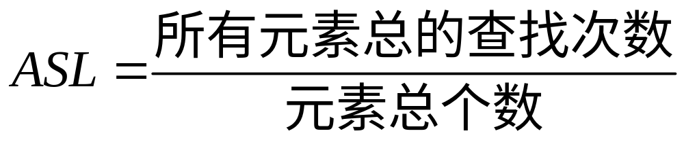
(4)评估查找方法优劣的标准
一般用查找次数的平均值来评估算法的优劣。称为平均查找长度（ASL：average search length）。
(5) 分类
静态查找——只查找，不改变查找表的数据元素。
动态查找——既查找，又改变查找表内的数据元素。
第<number>页
Notes:
静态查字典，动态查电话号码，可增加、删除、改动

Slide 8
8.2 静态查找
静态查找算法主要有：
1、顺序查找（线性查找）
2、二分查找（折半或对分查找）
3、分块查找（索引顺序查找）
4、静态树表的查找
第<number>页
Notes:
写题目 静态查找 1顺序 2 二分法

Slide 9
1.顺序查找（又称线性查找）
定义：用逐一比较的办法顺序查找关键字。
找64
1 2 3 4 5 6 7 8 9 10 11
例
5 63 59 21 17 56 64 45 80 38 92
i
i
i
i
i
第<number>页

Slide 10
1、顺序查找（ Linear search，又称线性查找 ）
顺序查找：即用逐一比较的办法顺序查找关键字，这显然是最直接的办法。
对顺序结构如何线性查找？见下页之例;
对单链表结构如何线性查找？函数虽未给出，但也很容易编写；只要知道头指针head就可以“顺藤摸瓜”；
对非线性树结构如何顺序查找?可借助各种遍历操作！
（1）顺序表的机内存储结构：
typedef struct {
ElemType elem[N]; //0号单元留空。表容量为全部元素
int length; //表长，即表中数据元素个数
}SSTable;
第<number>页

Slide 11
已知顺序表元素存储在a [1-n] 中，要在其中查找关键字为k的某元素的位置，该如何编程？(找到返回位置，找不到返回0）
int seqsrch( int a[], int n, int k )
{
for(int i=1; i<=n ;i++)
if( k == a[i] ) return i;
return 0;
}
//每次循环比较两次
第<number>页

Slide 12
（2）算法的改进：
技巧：把待查关键字key存入表头或表尾（俗称“哨兵”），这样可以加快执行速度。
找64
例
0 1 2 3 4 5 6 7 8 9 10 11
64
5 13 19 21 37 56 64 75 80 88 92
i
i
i
i
i
监视哨
比较次数=5
比较次数：
查找第n个元素： 1
查找第n-1个元素：2
……….
查找第1个元素： n
查找第i个元素： n+1-i
查找失败： n+1
第<number>页

Slide 13
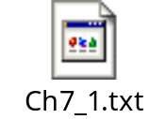
（2）改进算法：
将待查找的特定值key存入顺序表的首部（如0号单元），则顺序查找的实现方案为：从后向前逐个比较！
int Search_Seq( SSTable ST , KeyType key ){
//在顺序表ST中，查找关键字与key相同的元素；若成功，返回其位置信息，否则返回0
ST.elem[0].key =key; //设立哨兵，可免去查找过程中每一步都要检测是否查找完毕。当n很大时，查找时间将减少一半。
for( i=ST.length; ST.elem[ i ].key!=key; - - i ) ;
//不要用for(i=n; i>0; - -i) 或 for(i=1; i<=n; i++)
return i; //若到达0号单元才结束循环，说明不成功，返回0值(i=0)。成功时则返回找到的那个元素的位置i。
} // Search_Seq
第<number>页

Slide 14
讨论① 查不到怎么办？
——返回特殊标志，例如返回空记录或空指针。前例中设立了“哨兵”，就是将关键字送入末地址ST.elem[0].key使之结束并返回 i=0。
讨论② 查找效率怎样计算？
——用平均查找长度ASL衡量。
讨论③ 如何计算ASL？
分析：
查找第1个元素所需的比较次数为1；
查找第2个元素所需的比较次数为2；
……
查找第n个元素所需的比较次数为n；
未考虑查找不成功的情况：查找哨兵所需的比较次数为n+1
总计全部比较次数为：1＋2＋…＋n = (1+n)n/2
若求某一个元素的平均查找次数，还应当除以n（等概率），
即： ASL＝（1＋n）/2 ，时间效率为 O(n)
这是查找成功的情况
第<number>页

Slide 15
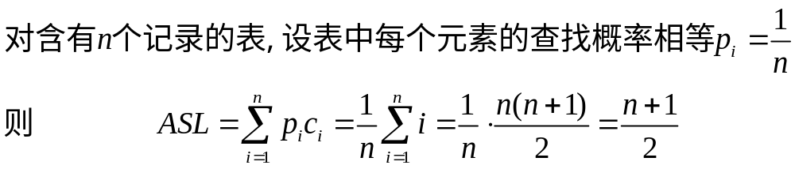
二、折半查找（又称二分查找或对分查找）
讨论④ 顺序查找的特点：
优点：算法简单，且对顺序结构或链表结构均适用。
缺点： ASL 太长，时间效率太低。
如何改进？
这是一种容易想到的查找方法。
先给数据排序（例如按升序排好），形成有序表，然后再将key与正中元素相比，若key小，则缩小至右半部内查找；再取其中值比较，每次缩小1/2的范围，直到查找成功或失败为止。
第<number>页

Slide 16
2. 二分查找（又称折半查找）
查字典和猜价格的共性分析
有序表中不断缩小查找区间
找24
1 2 3 4 5 6 7 8 9 10 11
例
21 22 23 24 25 26 27 28 29 30 31
mid2
mid3
mid1
(1+11)/2=6 24<26 朝左找
(1+5)/2=3 24>23 朝右找
(4+5)/2=4 找到
第<number>页
Notes:
为何要二分呢？ 如何找查找区域中点呢？（上标＋下标）/2

Slide 17
找21
1 2 3 4 5 6 7 8 9 10 11
例
5 13 19 21 37 56 64 75 80 88 92
low
mid
high
1 2 3 4 5 6 7 8 9 10 11
5 13 19 21 37 56 64 75 80 88 92
low
mid
high
1 2 3 4 5 6 7 8 9 10 11
5 13 19 21 37 56 64 75 80 88 92
low
mid
high
归纳：mid＝（high＋low）/2
朝左找 修改high＝mid－1
朝右找 修改low＝mid＋1
第<number>页

Slide 18
找70
1 2 3 4 5 6 7 8 9 10 11
例
5 13 19 21 37 56 64 75 80 88 92
low
mid
high
1 2 3 4 5 6 7 8 9 10 11
5 13 19 21 37 56 64 75 80 88 92
low
mid
high
1 2 3 4 5 6 7 8 9 10 11
5 13 19 21 37 56 64 75 80 88 92
low
mid
high
1 2 3 4 5 6 7 8 9 10 11
5 13 19 21 37 56 64 75 80 88 92
low
high
mid
第<number>页

Slide 19
1 2 3 4 5 6 7 8 9 10 11
5 13 19 21 37 56 64 75 80 88 92
high
low
low＞high表明查找区间空，查找终止
mid构成判定树：
6
3
9
1
4
7
10
2
5
8
11
第<number>页

Slide 20
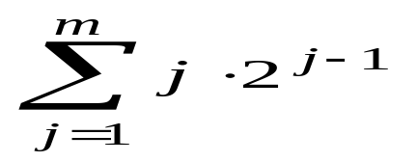
讨论① 若关键字不在表中，怎样得知和停止？
——典型标志是：当查找范围的上界<下界时停止查找。
讨论② 二分查找的效率（ASL）
1次比较就查找成功的元素有1个（2⁰），即中间值；
2次比较就查找成功的元素有2个（2¹），即1/4处（或3/4）处；
3次比较就查找成功的元素有4个（2²），即1/8处（或3/8）处…
4次比较就查找成功的元素有8个（2³），即1/16处（或3/16）处…
……
则第m次比较时查找成功的元素会有（2^{m-1}）个；
为方便起见，假设表中全部n个元素＝ 2^{m}-1个，此时就不讨论第m次比较后还有剩余元素的情况了。
推导过程
全部比较总次数为1×2⁰＋2×2¹＋3×2²＋4×2³…＋m×2^{m—1}
＝
第<number>页

Slide 21
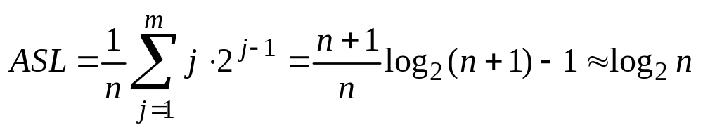
平均每个数据的查找时间还要除以n，所以：
（详细推导过程见严教材P221的附录1）
课堂练习（多项选择）：
使用折半查找算法时，要求被查文件：
Ａ．采用链式存储结构
Ｂ．记录的长度≤128
Ｃ．采用顺序存储结构
Ｄ．记录按关键字递增有序
√
×
思考：假设在有序线性表a[20]上进行折半查找，则平均查找长度为 。
第<number>页

Slide 22
如何编程实现二分查找算法？*
二分查找思路归纳：
① low=1；high=length； // 设置初始区间
② 当low>high时，返回查找失败信息 // 表空，查找失败
③ low≤high，mid=(low+high)/2; // 取中点
a. 若kx<elem[mid].key，high=mid-1；
转② // 查找在左半区进行
b. 若kx>elem[mid].key，low=mid+1；
转② // 查找在右半区进行
c. 若kx=elem[mid].key，返回数据元素在表中位置
// 查找成功
第<number>页

Slide 23
折半查找非递归算法
int BinSrch(ElemType r[], int n, int k)
{
int low,high,mid;
low=1; high=n;
while( low<=high ) //查找区域非空，则循环
{
mid=(low+high)/2;
if(k > r[mid].key) low=mid+1; //大向右
else if(k==r[mid].key) break ;
else high=mid-1 ; //小向左
}
if (low<=high) return mid; //找到
else return 0; //未找到
}
第<number>页

Slide 24
折半查找非递归算法
int BinSrch(ElemType r[], int n, int k)
{
int low,high,mid,found=0; //找到标记
low=1; high=n;
while(( ) && ( ))
{
mid=(low+high)/2;
if(k r[mid].key) low=mid+1;
else if(k==r[mid].key) ;
else ;
}
if( found==1 )
return ;
else
return 0;
}
第<number>页

Slide 25
折半查找递归算法
递归的使用条件：
步骤一样、问题规模变小，必有出口
二分查找符合上述条件么？
步骤一样（三步）、问题规模变小，
必有出口（区域变空）
二分查找递归函数定义应该是什么样的？
int BinSrch(int r[], int n, int k)//非递归定义
int BinSch(ElemType r[]，keytype k，int low，int high）
第<number>页

Slide 26
折半查找递归算法填空－课后有奖思考题
int Binsch( ElemType A[ ],int low,int high,KeyType K )
{
      if（______________________）//查找区域非空
      {
        int mid=(low+high)/2;
        if（_____________________）return mid;
        //查找成功，返回元素的下标
        else if(K<A[mid].key)
        return Binsch(A,low,mid-1,K);
        //在左子表上继续查找
        else return _________________________；
        //在右子表上继续查找
      }
      else __________________；
      //查找失败，返回-1
}
第<number>页

Slide 27
折半查找效率分析法2（参见严教材P220）：
查找过程可用二叉树描述：每个记录用一个结点表示；结点中值为该记录在表中位置，这个描述查找过程的二叉树称为判定树。n个元素的表的折半查找的判定树是唯一的，即：判定树由表中元素个数决定。
找到有序表中任一记录的过程就是：走了一条从根结点到与该记录相应的结点的路径。
比较的关键字个数：为该结点在判定树上的层次数。
查找成功时比较的关键字个数最多不超过树的深度 d :
d = ⎣ log₂ n ⎦ + 1
若所有结点的空指针域设置为一个指向一个方形结点的指针，称方形结点为判定树的外部结点；对应的，圆形结点为内部结点。
查找不成功的过程 就是走了一条从根结点到外部结点的路径。
6
mid构成判定树：
3
9
1
4
7
10
2
5
8
11
第<number>页

Slide 28
对顺序表结构如何编程实现折半查找算法？
——见下页之例，或见教材（P219）
对单链表结构如何折半查找？
——无法实现！因全部元素的定位只能从头指针head开始
对非线性(树)结构如何折半查找？
——可借助二叉排序树来查找（属动态查找表形式）。
讨论1：对有序表还有其他查找算法吗？
有，如斐波那契查找和插值查找等（参见严教材P221—222）
讨论2：当有序表中各记录的查找概率不相等时，该如何查找？
此时用折半查找法未必最优！－参见严教材P222例）
第<number>页

Slide 29
三、静态树表的查找（自学）
改进：若将各记录概率看作是二叉树之权值，则转为研究带权路径长度最小的二叉树（类似最优二叉树）。
静态最优查找树算法——时间代价高；
实用算法：近似最优查找树（次优查找树）
（参见严教材P222—225）
第<number>页

Slide 30
四、分块查找（索引顺序查找）
这是一种顺序查找的另一种改进方法。
先让数据分块有序，即分成若干子表，要求每个子表中的数值（用关键字更准确）都比后一块中数值小（但子表内部未必有序）。
然后将各子表中的最大关键字构成一个索引表，表中还要包含每个子表的起始地址（即头指针）。
例：
索引表
特点：块间有序，块内无序
最大关键字
22 | 48 | 86
起始地址
1 | 7 | 13
22
48
86
22 | 12 | 13 | 8 | 9 | 20 | 33 | 42 | 44 | 38 | 24 | 48 | 60 | 58 | 74 | 49 | 86 | 53
第1块
第2块
第3块
第<number>页

Slide 31
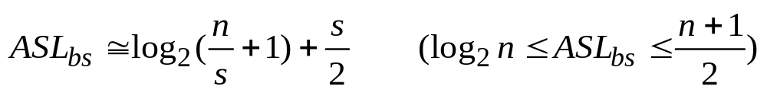
查找步骤分两步进行：
① 对索引表使用折半查找法（因为索引表是有序表）；
② 确定了待查关键字所在的子表后，在子表内采用顺序查找法（因为各子表内部是无序表）；
查找效率：ASL=L_{b}+L_{w}
对索引表查找的ASL
对块内查找的ASL
S为每块内部的记录个数，n/s即块的数目
例如当n=9，s=3时，ASL_{bs}=3.5,而折半法为3.1,顺序法为5
第<number>页

Slide 32
小结：
三种静态查找方法比较
顺序查找
折半查找
分块查找
ASL
最大
最小
两者之间
表结构
有序表、无序表
有序表
分块有序表
存储结构
顺序存储结构
线性链表
顺序存储结构
顺序存储结构
线性链表
第<number>页

Slide 33
8.3 动态查找表
针对动态查找表的查找算法主要有：
一、二叉排序树（BST）
二、平衡二叉树（AVL树）
三、 B- 、 B+树
第<number>页

Slide 34
1、二叉排序树的定义回顾
一. 二叉排序树搜索
----或是一棵空树；或者是具有如下性质的非空二叉树：
（1）左子树的所有结点均小于根的值；
（2）右子树的所有结点均大于根的值；
（3）它的左右子树也分别为二叉排序树。递归定义
（4）其中序遍历序列为一个递增序列
第<number>页

Slide 35
2、二叉排序树的插入与删除
将数据元素构造成二叉排序树的优点：
① 查找过程与顺序结构有序表中的折半查找相似，查找效率高；
② 如果查找不成功，能够方便地将被查元素插入到二叉树的叶子结点上，而且插入或删除时只需修改指针而不需移动元素。
——这种既查找又插入的过程称为动态查找。
二叉排序树既有类似于折半查找的特性，又采用了链表存储，它是动态查找表的一种适宜表示。
注：若数据元素的输入顺序不同，则得到的二叉排序树形态也不同！
第<number>页

Slide 36
讨论1：二叉排序树的插入和查找操作
例：输入待查找的关键字序列=（45，24，53，45，12，24，90）
则生成二叉排序树的过程为：
查找成功，返回
查找成功，返回
45
24
53
12
90
如果待查找的关键字序列输入顺序为：
（24，53， 45，45，12，24，90）
则生成的二叉排序树形态不同：
查找成功返回
查找成功返回
24
12
53
45
90
第<number>页

Slide 37
二叉排序树的查找&插入算法如何实现？
1. 二叉排序树的查找
bstnode *BSTSEARCH(bstnode *t, keytype k)
{ bstnode *p;
p=t;
while (p)
{ if (p->key==k) return p;
if (p->key>k) p=p->lchild;
else p=p->rchild;
}
return NULL;
}
45
24
53
12
28
90
第<number>页

Slide 38
2. 二叉排序树的结点插入
a.若原树为空，返回以新插入结点为树根的树。
b. 否则，找到要插入的父结点。
c. 将新结点插入到确定位置
47>45,向右子树搜索
45
47
47<53,向左子树搜索
24
53
53左子树为空，47应该插入到此处,
12
28
47
90
第<number>页

Slide 39
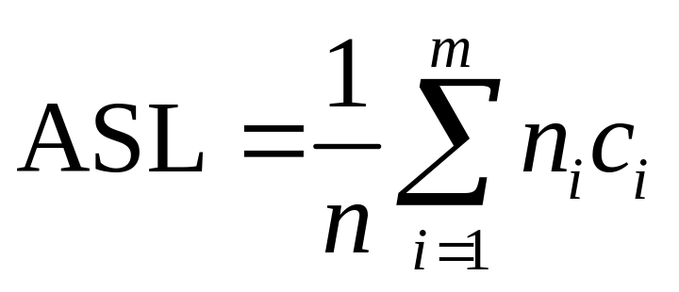
3.二叉排序树的查找分析
1) 二叉排序树上查找某关键字等于给定值的结点过程，其实就是走了一条从根到该结点的路径。
比较的关键字次数＝此结点的层次数;
最多的比较次数＝树的深度（或高度），即
⎣log₂ n⎦+1 X？
2) 一棵二叉排序树的平均查找长度为：
其中：
n_{i} 是每层结点个数；
c_{i} 是结点所在层次数；
m 为树深。
第<number>页

Slide 40
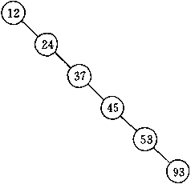
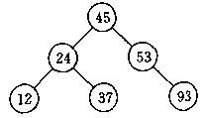
最好情况：即：与折半查找中的判定树相同（形态比较均衡）
最坏情况：即插入的n个元素从一开始就有序，
——变成单支树的形态！
此时树的深度为n ; ASL= (n+1)/2
此时查找效率与顺序查找情况相同。
树的深度为：⎣log ₂n ⎦ +1 ；
ASL=(n+1)/n*log ₂(n+1) –1 ；与折半查找相同。
第<number>页

Slide 41

3）对有 n 个关键字的二叉排序树的平均查找长度:
设每种树态出现概率相 同 ，查找每个关键字也是等概率的。
则ASL求解过程可推导。
结论：二叉排序树的ASL≤2（1＋1/n）ln n
问：如何能让二叉排序树的查找过程保持最好情况？
第<number>页

Slide 42
C语言
传智播客创始人张孝祥老师的理念就是帮助每一位学员都成功。帮助每一位学员都少走弯路。
C++语言
谢谢！
高薪就业
传智播客
http://www.itcast.cn

